Slide 1
PP_01_02 세부 공정 계획
사용자 교육 매뉴얼
2013.02.25
NSIS TFT

Slide 2
문서 개정 이력
일자 | 버전 | 적요 | 작성자
2013. 02. 02 | v0.10 | 초안 작성 | 정호근차장
Notes:
1

Slide 3
교육 개요
1
과목 학습 목표
세부 공정 계획 Up-load된 계획 오더를 생산 오더로 일괄 전환하여 일괄 릴리즈 작업 수행 주 단위 생산 계획 에서 생산 반영 오더 확정 확정 오더 LIST를 Download. 생산 본부 계획 담당자는 입력된 오더를 기준 으로 작업 여건 및 자재 CAPA 를 검토 하여 세부 일정 계획을 수립. 물량 및 Capa 검토: 물량 확인 및 공장 별, 라인별, 설비 capa 공정 운용 계획 : 물량 및 Capa에 따라 주/야간 작업 시간, Shift, 연/특근 작업 및 정비 계획 작업 우선 순위 검토 : 긴급,납기/출고, 교체시간 감소 ※ 금형 > 인서트(형명) > 카바집, 극판 > 극성 >…… 샘플, 시제품, Rework, 시운전 작업 반영 검토 관련 부서와 검토 사항 협의 후 금주 또는 차주 반영. 수립 된 세부 공정 계획을 Upload . - 버전 지정, 작업 시작 시간 등 입력

Slide 4
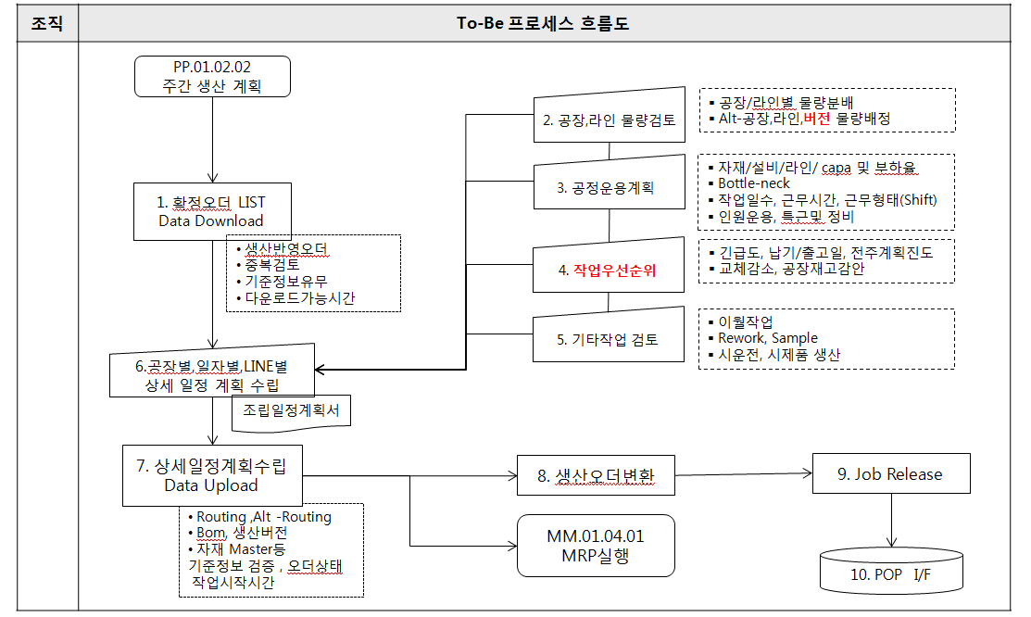
교육 개요
2
업무 절차

Slide 5
교육 개요
3
업무 절차
프로세스 흐름도 기능 설명
업 무 | 설명 | ERP T-Code
1. 생산 오더 일괄 전환 | DM에 Up-load된 Planned Order를 생산 오더로 일괄 전환 | CO41
2. 생산 오더 일괄 릴리즈 | 일정 및 제반 계획 사항 확인(수정) 후 생산 오더를 POP로 릴리즈 | CO05N(COHV)
3. MRP 실행 | MRP 실행(자재 소요 계획 실행) | MD01
4. 오더 진행 상태 확인 | POP I/F 확인 | COOIS

Slide 6
교육 개요
4
단원 구성
No | 단 원 명 | 관련 Transaction | T-코드
1 | 생산 오더 일괄 전환 | Planned Order를 생산 오더로 일괄 전환 | CO41
2 | 변경자재투입 | 생산버전에 따른 동일 제품코드에 투입자재만 변경발생시 투입자재 변경데이터를 관리테이블, 투입자재 변경 관리테이블에서 설정한 값들을 실행 | ZPP0090T ZPPR0030
2 | 생산 오더 일괄 릴리즈 | 일정 및 제반 계획 사항 확인후 생산 오더 릴리즈 | CO05N(COHV)
3 | MRP 실행 | MRP 실행 자재 소요 계획 | MD01
4 | 오더 진행 상태 확인 | POP I/F 확인 | COOIS
5 | 생산오더 상세라인계획 결과 | 생산오더 생성/릴리즈 및 변경 작업 | ZPPC0120

Slide 7
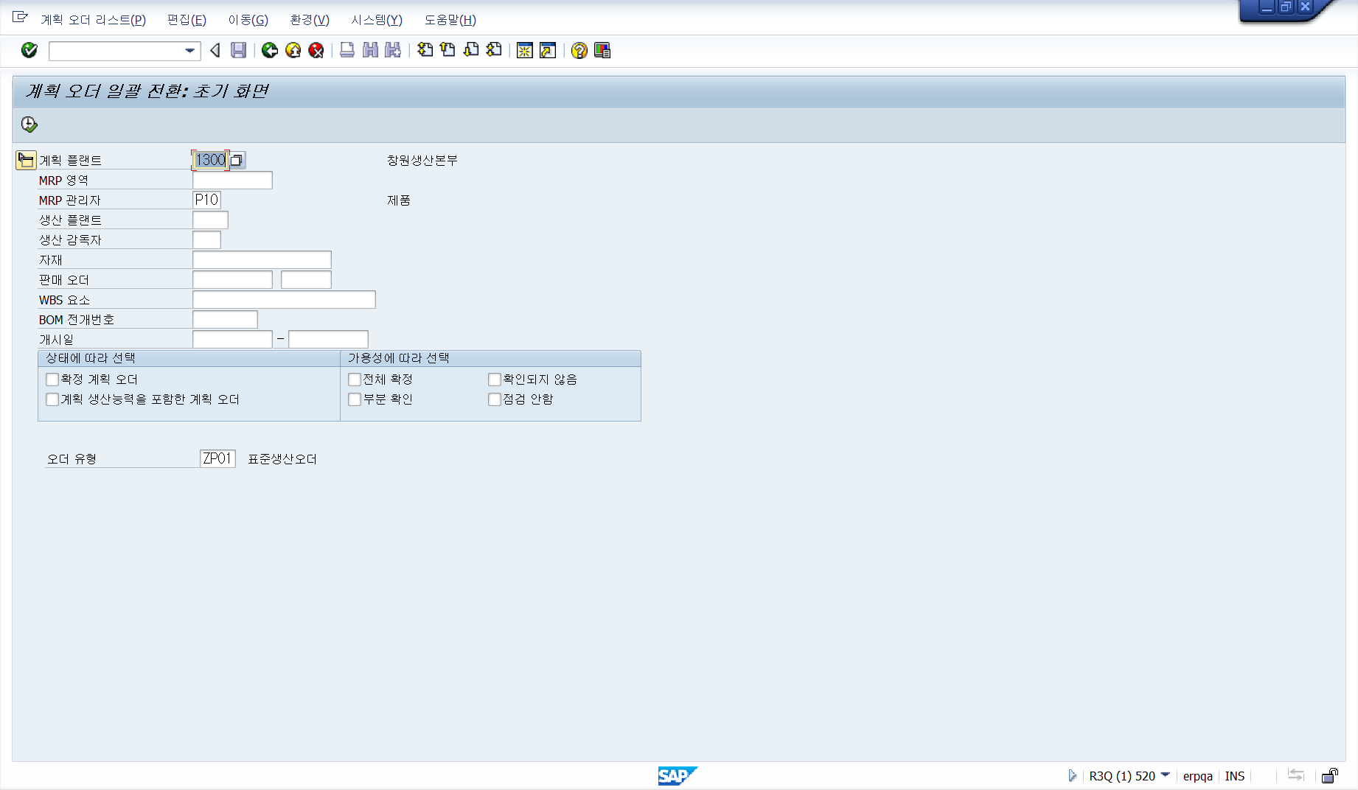
메뉴 경로 | 생산 관리-생산 계획-생산 오더-계획 오더→생산 오더 일괄 전환
트랜잭션 코드 | CO41
트랜잭션 명 | 계획 오더 일괄 전환
[Memo]
1. 생산 오더로 일괄 전환
T Code : CO41(COHV)
Up-load된 계획 Data를(Planned) 생산 오더로
일괄 전환 하는 작업
1
1
계획 플랜트
2
3
2
MRP 관리자
4
생산 플랜트
3
본 화면은 확정된 생산계획을 ERP상에 실제
생산 지시를 내리는 화면입니다.
주로 생산 관리팀 에서 사용하게 됩니다
4
생산 감독자
5
확정 계획 오더 Check
5
Up-load된 계획 오더를 확인하고 (일정/작업 시작 시간 外) 계획 오더를 생산 오더로 전환

Slide 8
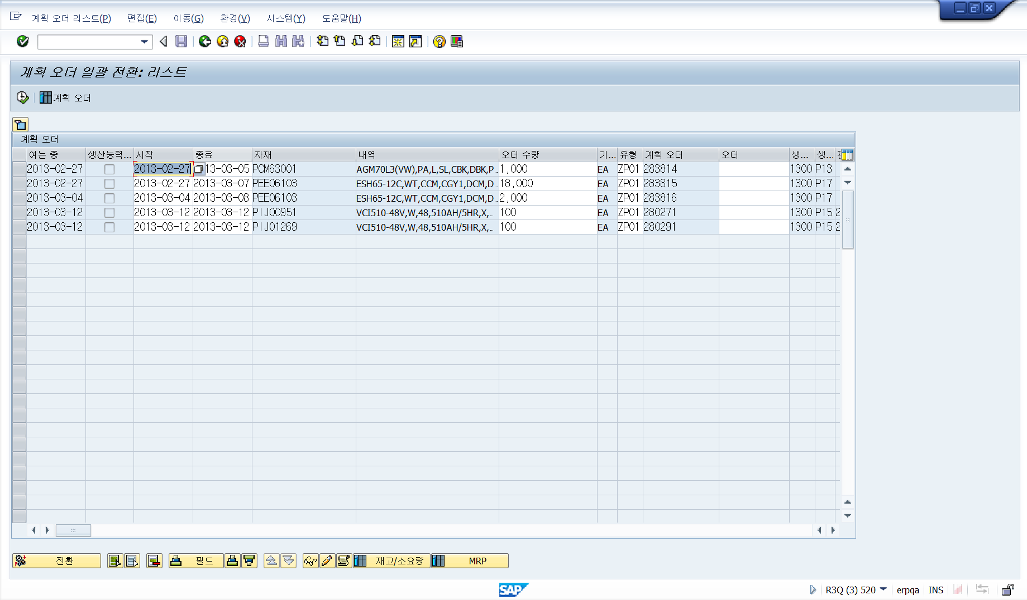
메뉴 경로 | 생산 관리-생산 계획-생산 오더-계획 오더→생산 오더 일괄 전환
트랜잭션 코드 | CO41
트랜잭션 명 | 계획 오더 일괄 전환
[Memo]
T Code : CO41(COHV)
1
전환 하고자 하는 Planned Order를 선택 후
2
생산 오더로 전환 하면 Production Order가 생성이 됨
1
※필요 하면 일자나 수량, 오더 유형을 수정할 수
있슴.
2

Slide 9
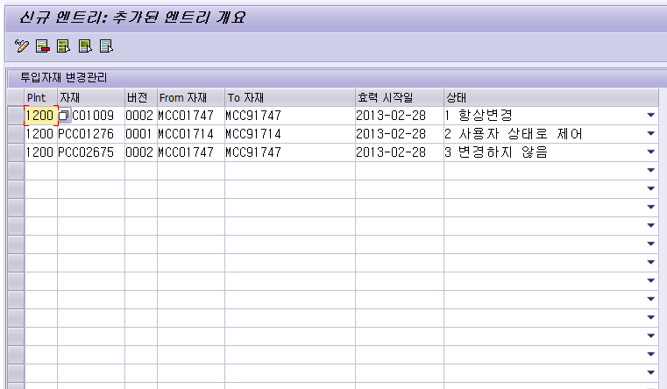
메뉴 경로
트랜잭션 코드 | ZPP0090T
트랜잭션 명 | 투입자재 변경테이블 관리
1. 투입자재 변경테이블 관리 | 1. 투입자재 변경관리 테이블 투입자재 변경프로그램을 실행(ZPPR0030)전에 유지보수 테이블 2. 유지보수 엔트리 플랜트 / 제품코드 / 생산버전 / From자재 / To자재 / 효력시작일 / 상태 3. 상태 ⓐ 1 항상변경 : ZPPR0030실행시 자동으로 투입자재변경 ⓑ 2 사용자 상태로 제어 : ZPPR0030 실행전 계획자의 의사결정이 필요한경우 ⓒ 3 변경하지 않음
[Memo]
플랜트 1200(광주공장) PCC01009의 생산버전 0002에 반영될시 MCC01747자재를 MCC91747로 2013-02-28일자부터 항상변경
플랜트 1200(광주공장) PCC01276의 생산버전 0001에 반영될시 MCC01714자재를 MCC91714로 2013-02-28일자부터 사용자상태로 제어
플랜트 1200(광주공장) PCC02675의 생산버전 0002에 반영될시 MM01747자재가 MCC91747로 변경투입을 2013-02-28일자부터 변경 안함.

Slide 10
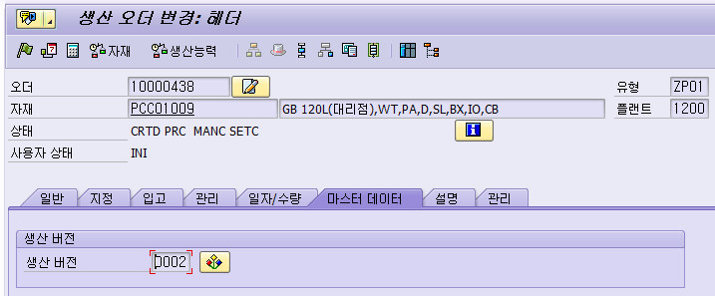
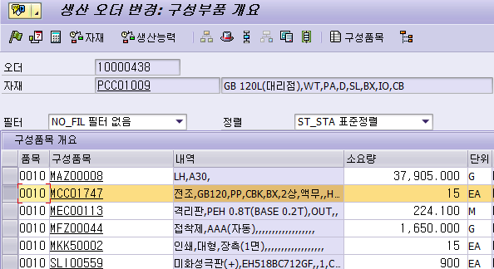
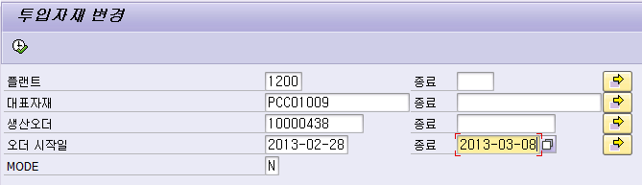
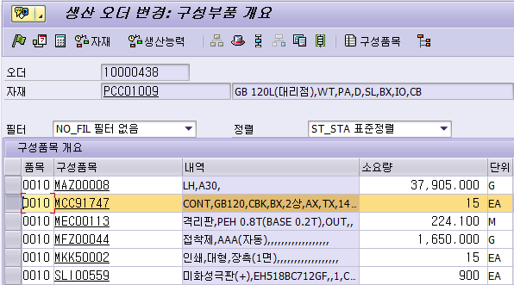
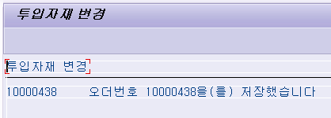
메뉴 경로
트랜잭션 코드 | ZPPR0030
트랜잭션 명 | 투입자재변경
2. 투입자재변경 | 투입자재변경관리테이블에(ZPP0090T) 상기와 같이 관리되고 있고, 2. 생산오더가 좌측과 같이 버전 0002에 생성되면 3. 투입자재 실행하면 테이블에 정의된 구성부품이 오더BOM에 변경적용된다.
[Memo]
ZPPR0030 실행 전 구성부품
ZPPR0030 실행
ZPPR0030 실행 후 구성부품
ZPPR0030 실행 결과

Slide 11

메뉴 경로
트랜잭션 코드 | ZPPR0030
트랜잭션 명 | 투입자재변경
 | 투입자재변경관리테이블에(ZPP0090T) 상기와 같이 관리되고 있고, 2. 생산오더가 좌측과 같이 버전 0002에 생성되면 3. 생산오더 변경에서 사용자가 직접 CMAT 선택하고, 투입자재변경(ZPPR0030)실행하면 테이블에 정의된 구성부품이 오더BOM에 변경적용된다.
[Memo]
ZPPR0030 실행 전 구성부품
ZPPR0030 실행
ZPPR0030 실행 후 구성부품
ZPPR0030 실행 결과

Slide 12
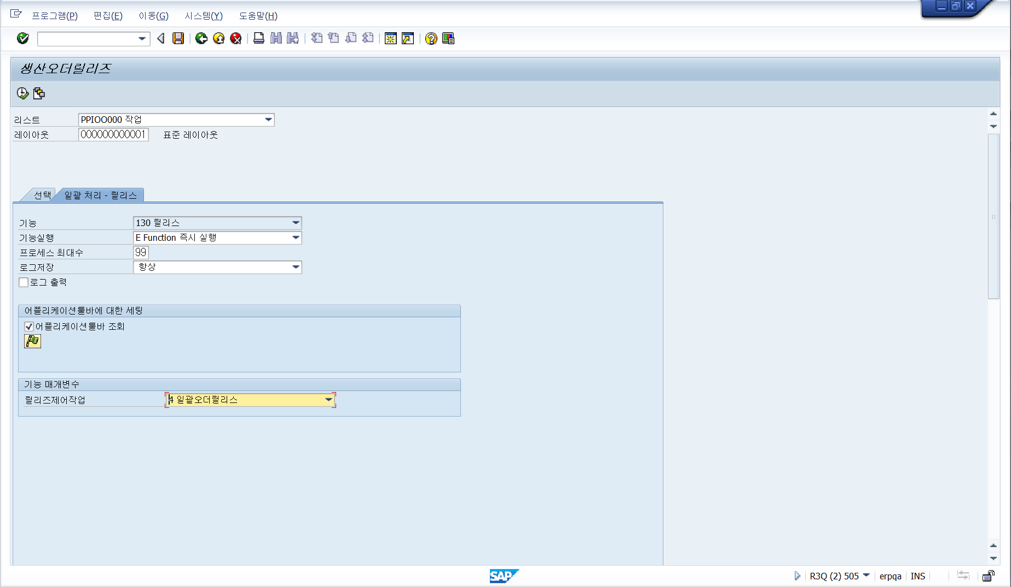

메뉴 경로 | 생산 관리-생산 계획-생산 오더-릴리즈
트랜잭션 코드 | CO05N(COHV)
트랜잭션 명 | 생산 오더 릴리즈
[Memo]
2. 생산 오더 일괄 Release
T Code : CO05N(COHV)
생산 오더를 실제 POP로 Release 하는 작업 입니다
1
1
리스트 생성
2
2
레이아웃 생성(선택)
3
※MRP 관리자, 생산 감독자, 판매 오더로 개별
선택 가능
3
일괄 처리 릴리스
4
4
어플리케이션 툴바 조회 Check
5
5
Release 작업 선택
6
실행
Plant 내에 있는 계획 오더를 생산 오더로 일괄 릴리즈 가능 합니다. 생산 오더 릴리즈는 ‘생산 확정 or 생산 최종 승인’의 개념으로 받아 들이시면 됩니다.
1.Release되지 않은 생산(프로세스) 오더에 대해서는 실적처리(G/I,
G/R, CNF,)를 할 수 없음.
2.Release된 오더의 상세내역은 변경가능 → 생산일정, BOM항목 및
수량, 생산수량 등
일괄 릴리즈
ZPPR0040, ZPPC0120 추가

Slide 13
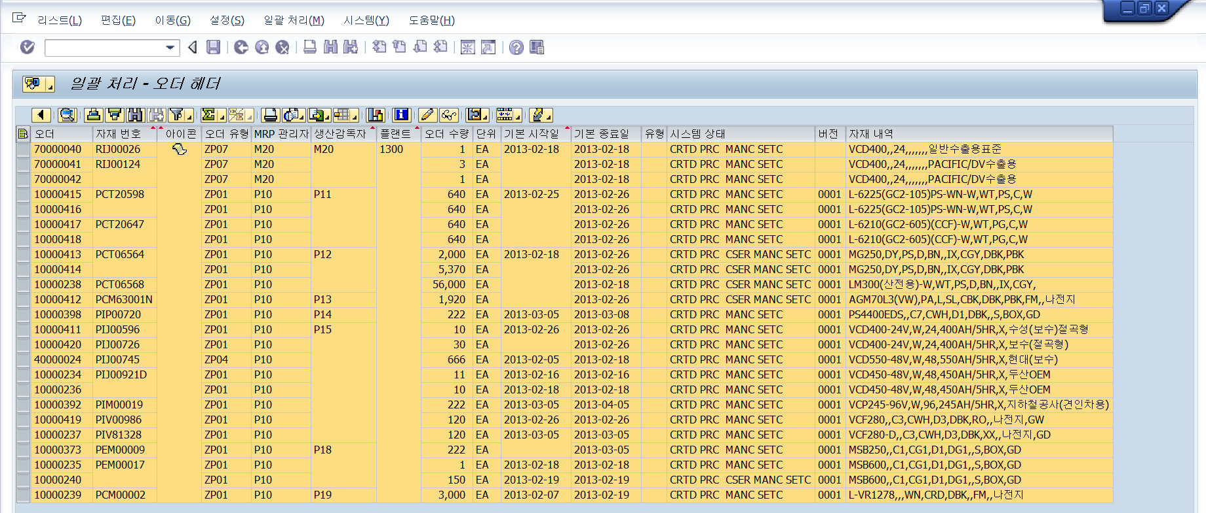
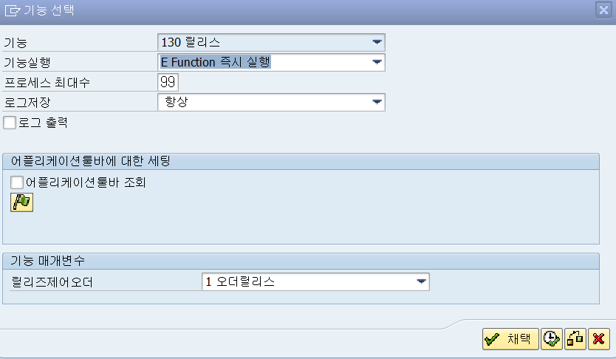
메뉴 경로 | 생산 관리-생산 계획-생산 오더-릴리즈
트랜잭션 코드 | CO05N(COHV)
트랜잭션 명 | 생산 오더 릴리즈
[Memo]
Release할 항목 선택
1
1
일괄 처리 선택
2
어플리케이션 툴바 조회 Check
3
릴리즈 제어 오더 선택
4
실행
→POP로 Release
2
릴리즈 과정을 거치면 S/R List상에
Production order에 Re 라는
릴리즈 되었 다는 표시가 더해 집니다.
릴리즈 단계를 거치 면서 계획상 에 만
존재 하던 생산량이 생산팀 에 전달 되고
생산팀은 이 생산 지시에 따라 생산 하고
실적을 입력 하게 됩니다.
3
4

Slide 14
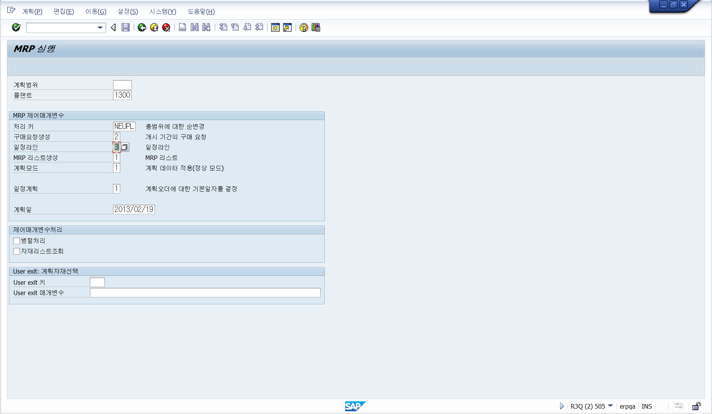
메뉴 경로 | 생산 관리-생산 계획-MRP/MPS-계획-MRP 실행
트랜잭션 코드 | MD01
트랜잭션 명 | MRP 실행
MPS 제어키 를 변경 없이 반복 하여 사용 하는 경우 Setting 저장 하여 사용
(설정 → 저장)
[Memo]
3. MRP 실행
T Code : MD01
생산 지시된 오더를 기준으로 자재 소요량 계획을
실행 하는 작업
1
1
플랜트
2
2
처리키 선택
4
3
NETCH-총 범위에 대한 순 변경(변경 내용만)
NETPL-계획 범위에 대한 순 변경(계획 범위내
변경 내용만)
NEUPL-재생성 계획(모든 자재)
6
5
7
8
구매 요청 생성
3
4
일정 라인
5
MRP 리스트 생성
6
계획 모드
7
일정 계획
8
계획일
각 항목별 Possible Entry를 클릭하여 항목 설정

Slide 15
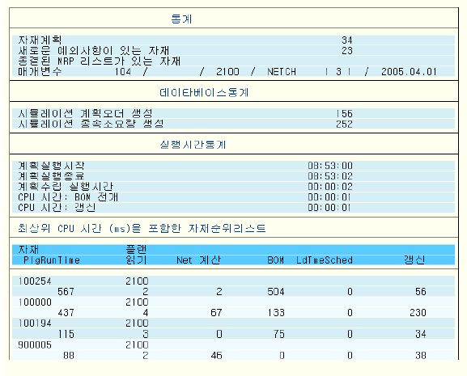
메뉴 경로 | 생산 계획-MPS, MRP-계획-MPS 실행
트랜잭션 코드 | MD01
트랜잭션 명 | 마스터 생산 일정 계획
[Memo]
1
1
초기화면설정 후 Enter를 치시면 경고 메시지 가 한번
뜨고 다시 한번 치시면 MRP가 Running 하게 됩니다
MRP가 수행 되었음을 보여주는 Report 니다.
/N을 입력하고
초기 화면으로 이동
S/R List(md04)에 보시면 계획오더가 생성되었습니다.!
MRP 수행을 통해 MD04 S/R 리스트에 생성된 계획 오더
만이 향후 실제 생산실행에 반영 되는 생산오더(PRODUCTION ORDER)로의 전환이 가능 합니다

Slide 16
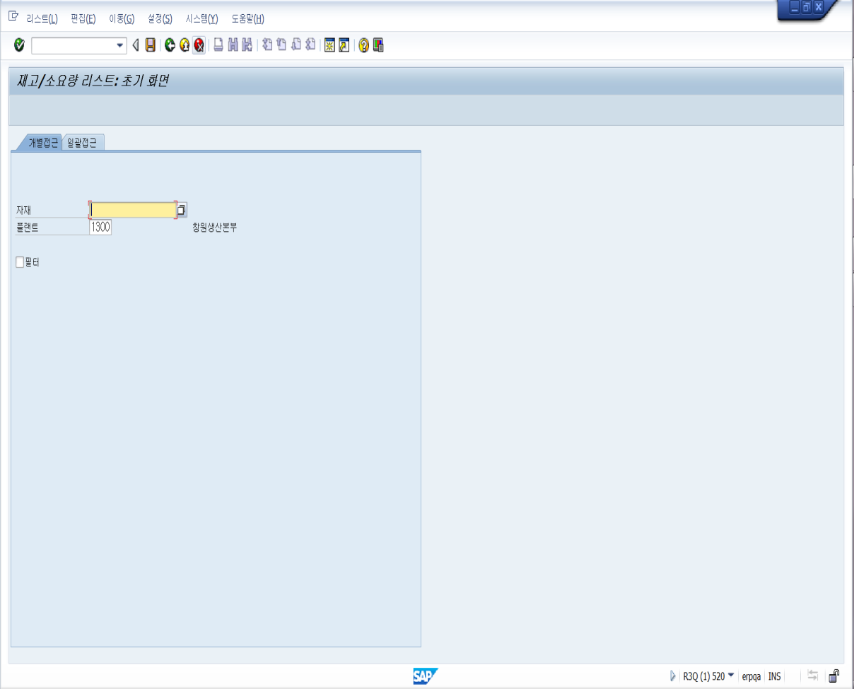
메뉴 경로 | 생산 관리-생산 계획-MPS, MRP-평가
트랜잭션 코드 | MD04
트랜잭션 명 | 재고/소요량 리스트
[Memo]
5. S/R LIST
개별 조회 시
개별 ITEM에 MRP 실행 후 재고/소요량 리스트를 확인하는 화면 입니다
1
1
자재 Code와 플랜트를 입력하고

Slide 17
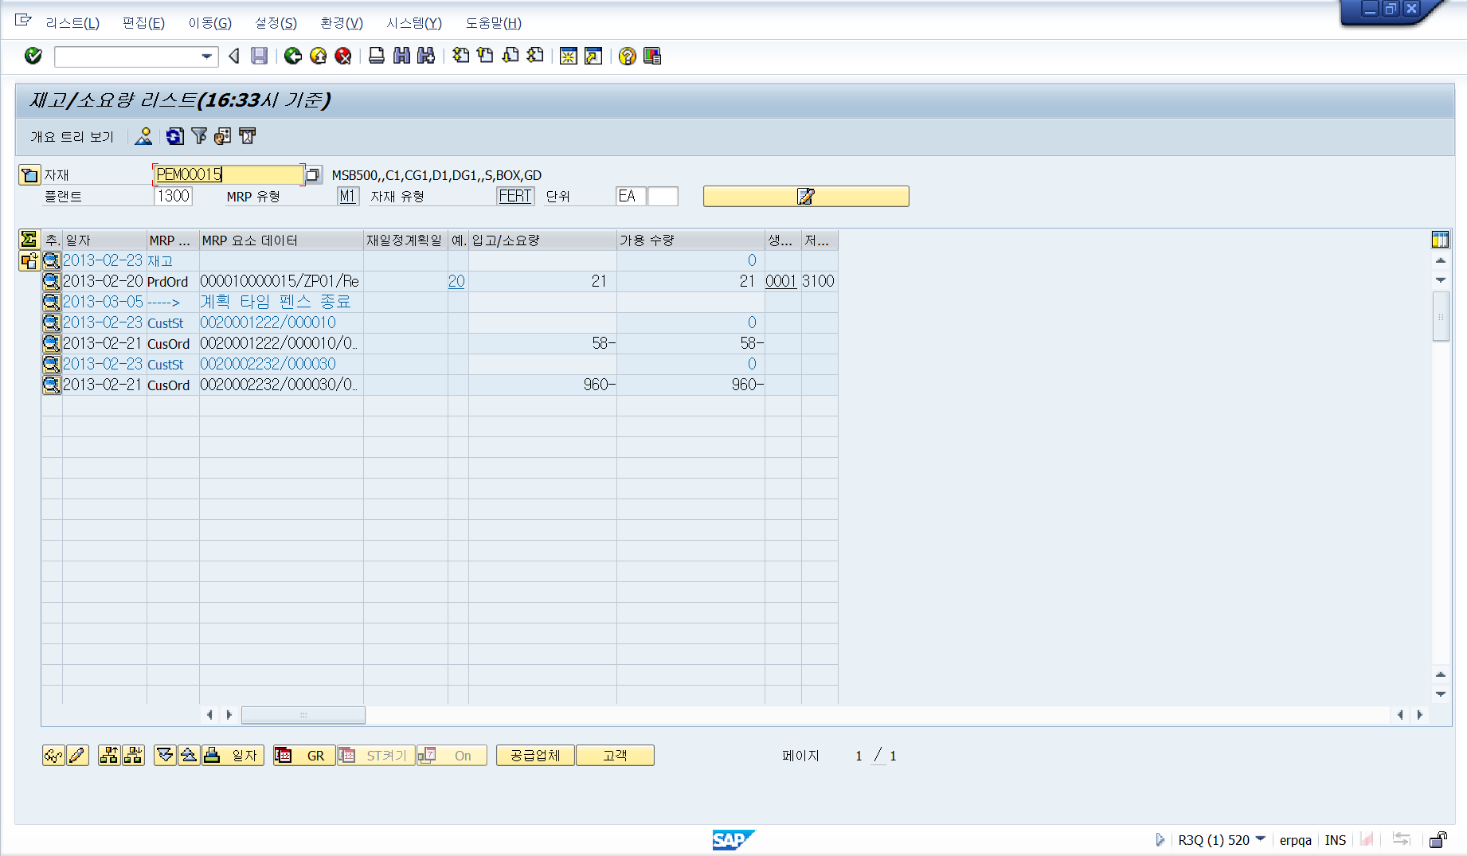
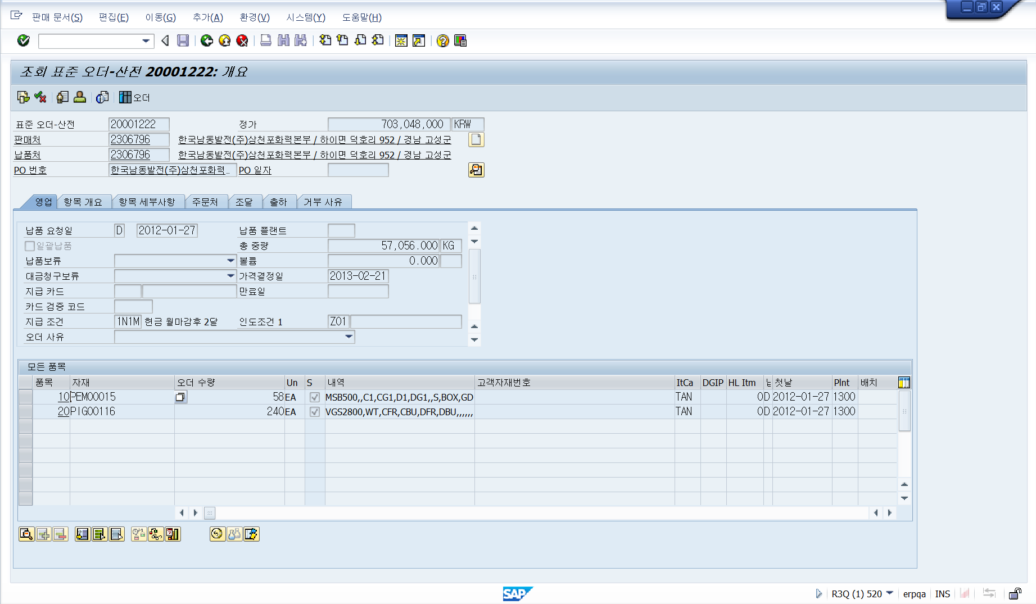
메뉴 경로 | 생산 관리-생산 계획-MPS, MRP-평가
트랜잭션 코드 | MD04
트랜잭션 명 | 재고/소요량 리스트
[Memo]
1
개별 item에 대한 재고/소요량 리스트를 확인할 수
있습니다
1
2
Pldod or CusOrd 선택시 판매 오더 or 생산 오더를
조회 할수 있다.
2
2

Slide 18
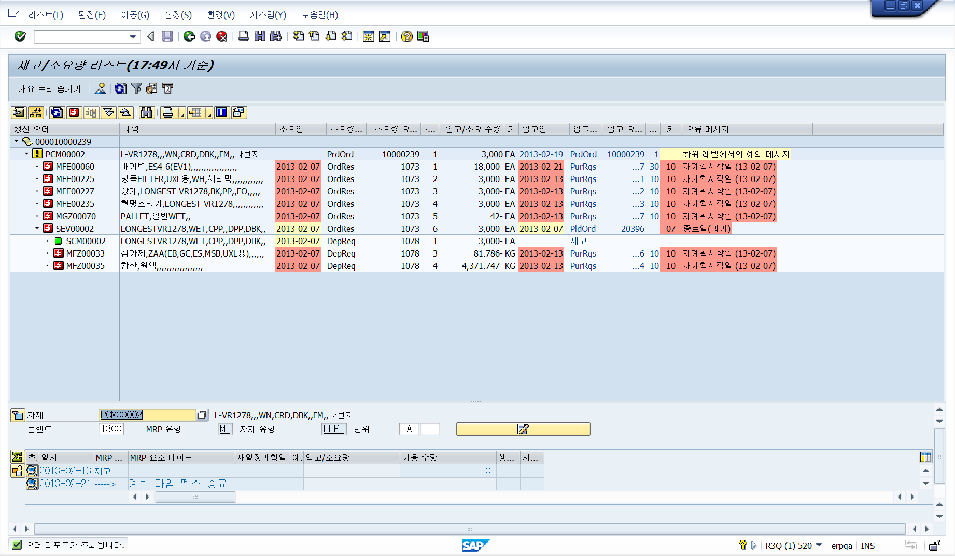
메뉴 경로 | 생산 관리-생산 계획-MPS, MRP-평가
트랜잭션 코드 | MD04
트랜잭션 명 | 재고/소요량 리스트
[Memo]
1
아이콘 Click시 폐깅된 소요량을 확인할 수 있다.
1

Slide 19
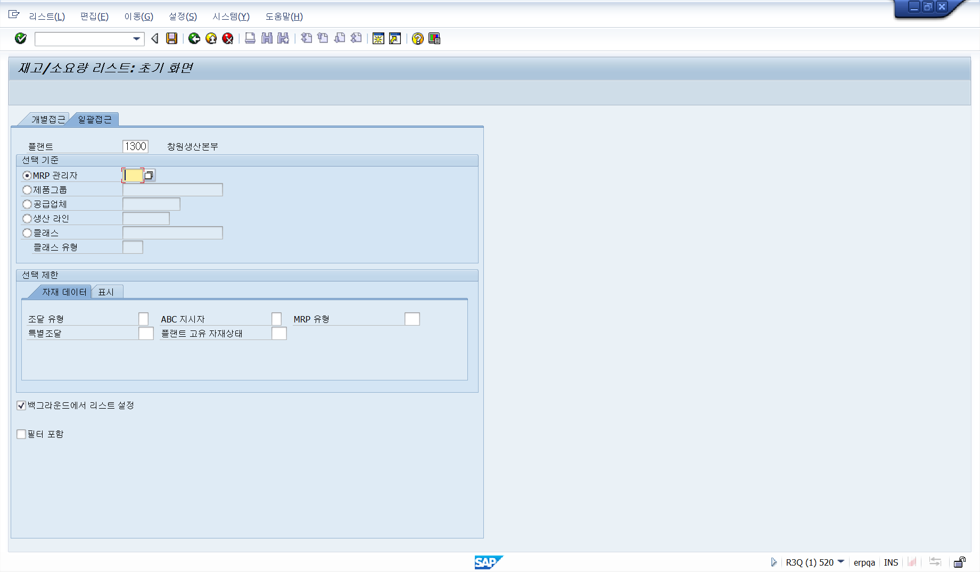
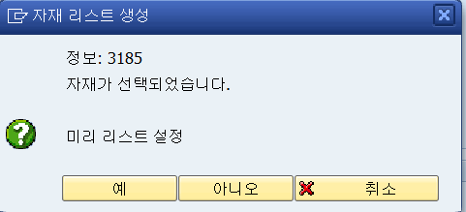
메뉴 경로 | 생산 관리-생산 계획-MPS, MRP-평가
트랜잭션 코드 | MD04
트랜잭션 명 | 재고/소요량 리스트
[Memo]
일괄 조회 시
전체 ITEM에 MRP 실행 후 재고/소요량 리스트를 확인하는 화면 입니다
1
1
플랜트와 MRP 관리자를 입력 하고
“예” Click

Slide 20
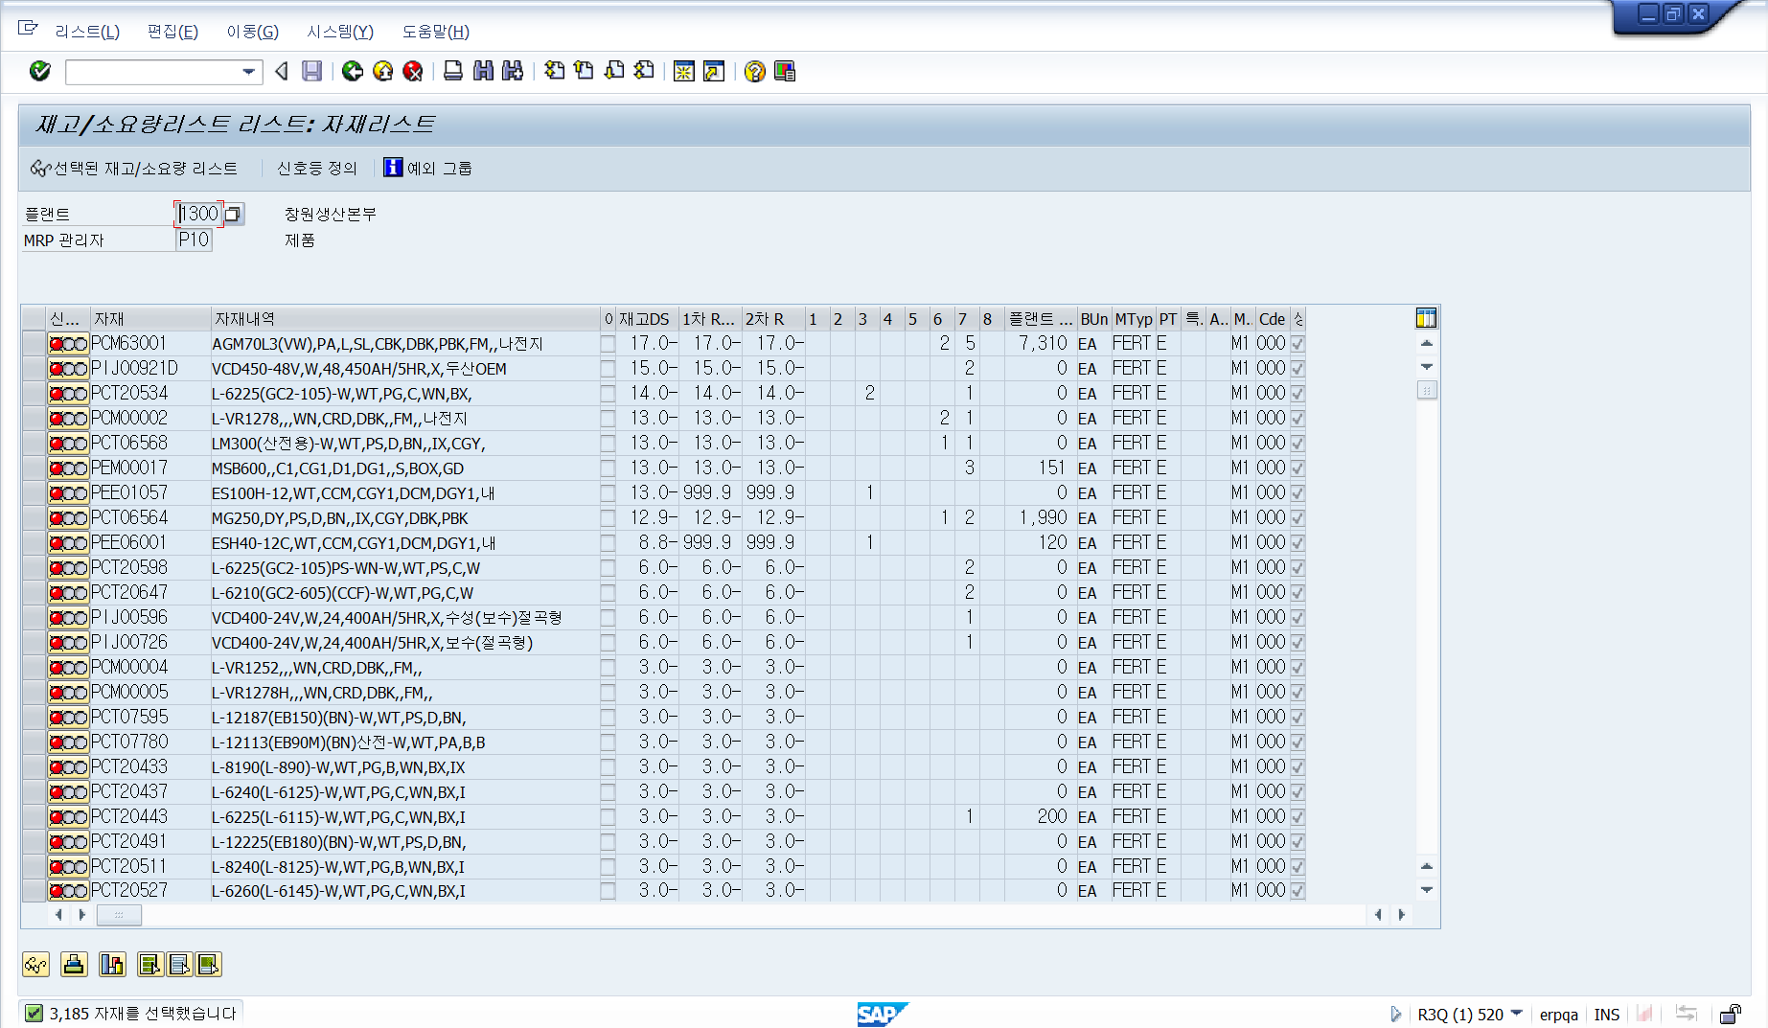
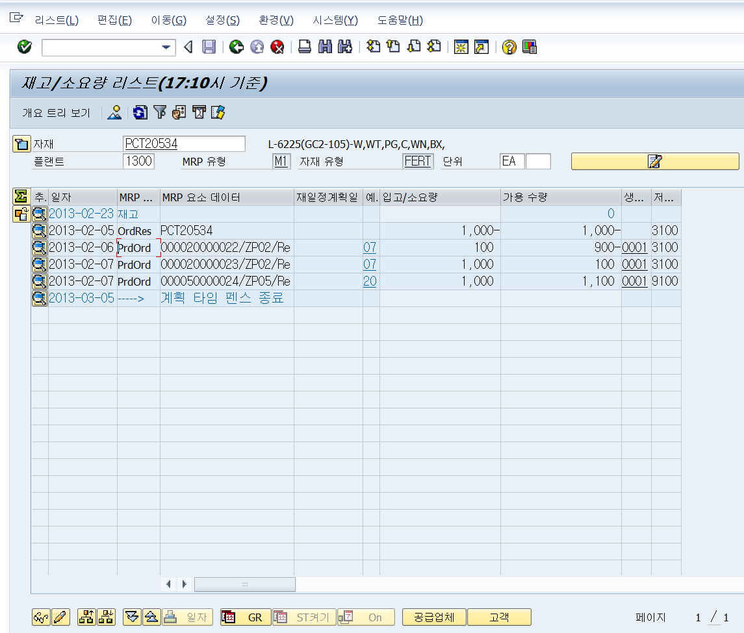
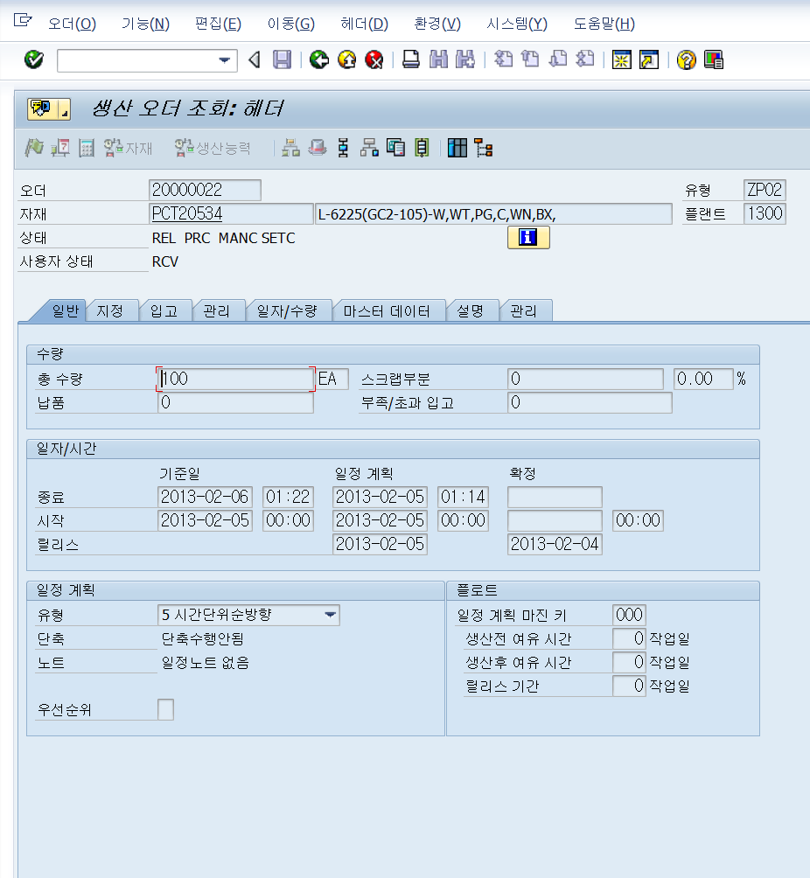
메뉴 경로 | 생산 관리-생산 계획-MPS, MRP-평가
트랜잭션 코드 | MD04
트랜잭션 명 | 재고/소요량 리스트
전체 ITEM
[Memo]
1
2
재고/리스트 초기 화면에서 항목을 선택 하면 개별 조회시 와 같은 화면이 생성 됩니다
앞에서는 페깅된 소요량 조회 화면을 설명 드렸고
2
여기서는 오더를 조회하여, 오더 정보와 W/C, 작업장
라우팅,구성품에 대한 활당 정보 등을 조회 할 수
있습니다
재고/소요량 리스트 화면에서 오더 Click
1
1
3
2
각각의 아이콘을 클릭하여 작업장, 라우팅, W/C정보 조회 가능

Slide 21
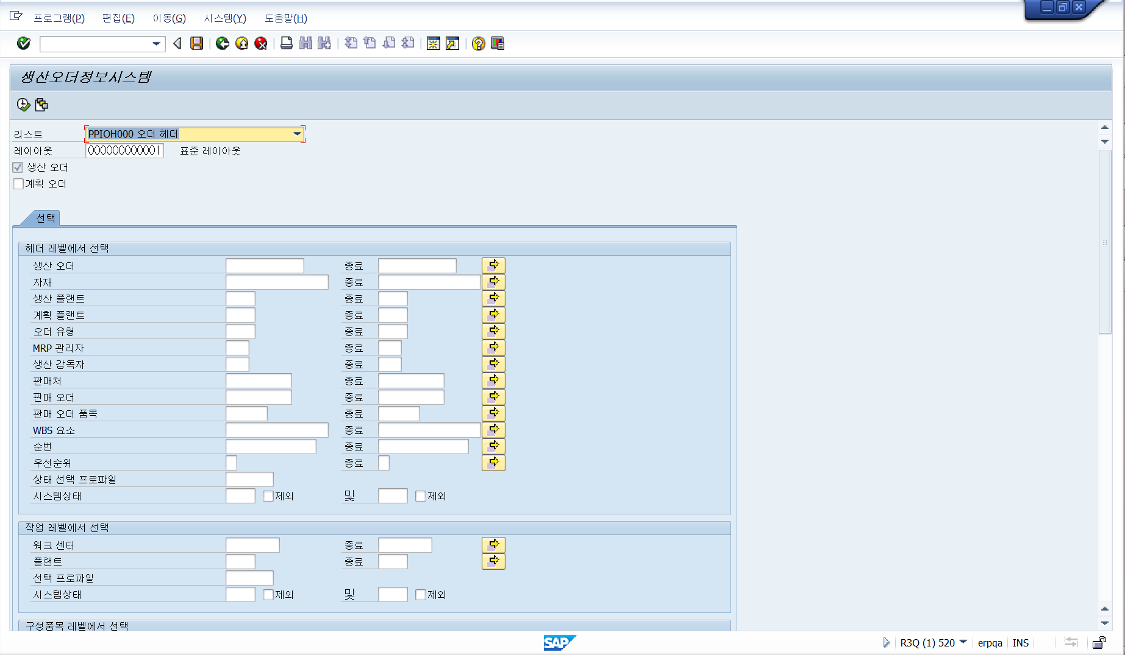
메뉴 경로 | 생산 관리-생산 계획-생산 오더-정보 시스템-생산 오더 정보 시스템
트랜잭션 코드 | COOIS
트랜잭션 명 | 생산 정보 시스템
[Memo]
4. 오더 진행 상태 확인
T Code : COOIS
Release 된 오더들의 진행 상태를 확인하는 화면 입
니다
1
리스트 생성
2
레이아웃 선택
3
생산 플랜트
4
계획 플랜트
5
MRP 관리자
기타 선택 사항 입력

Slide 22
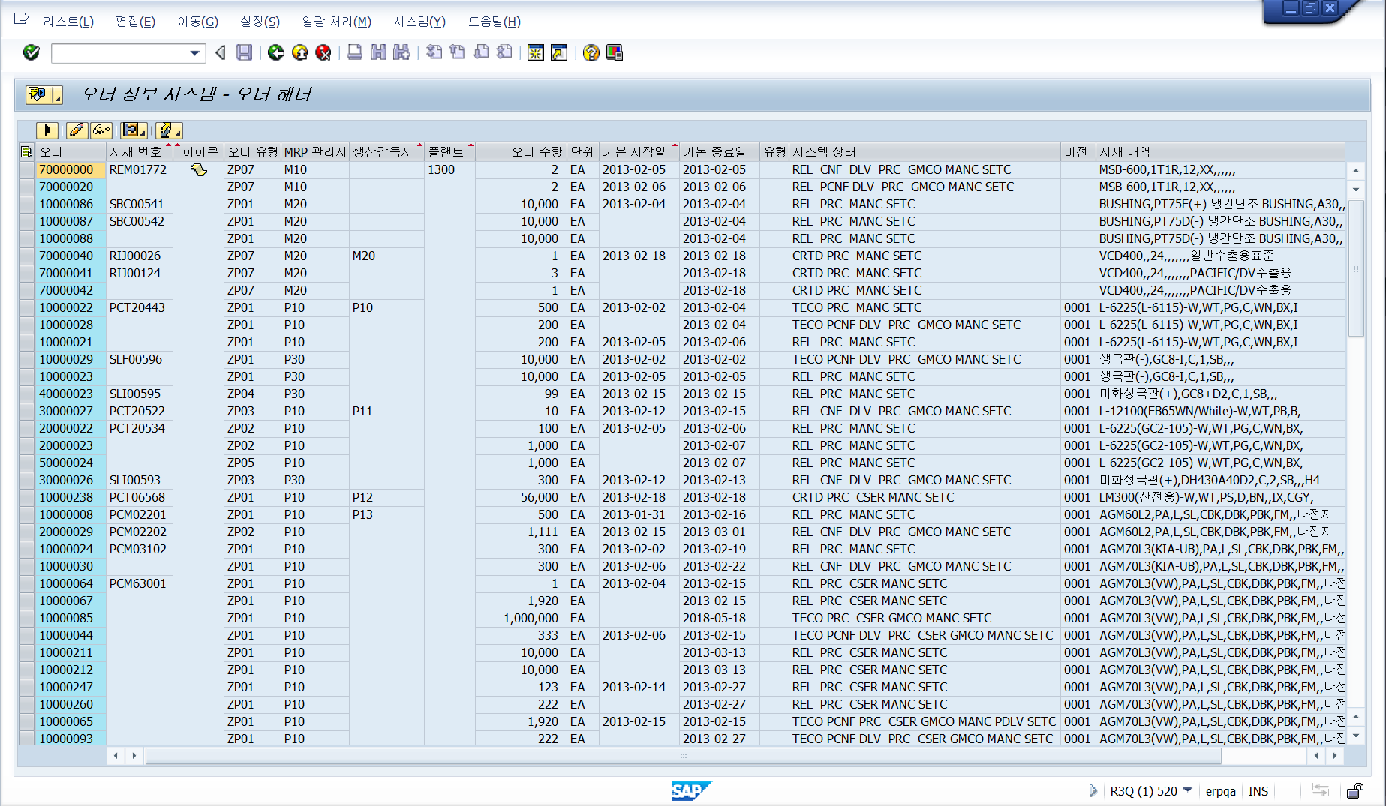
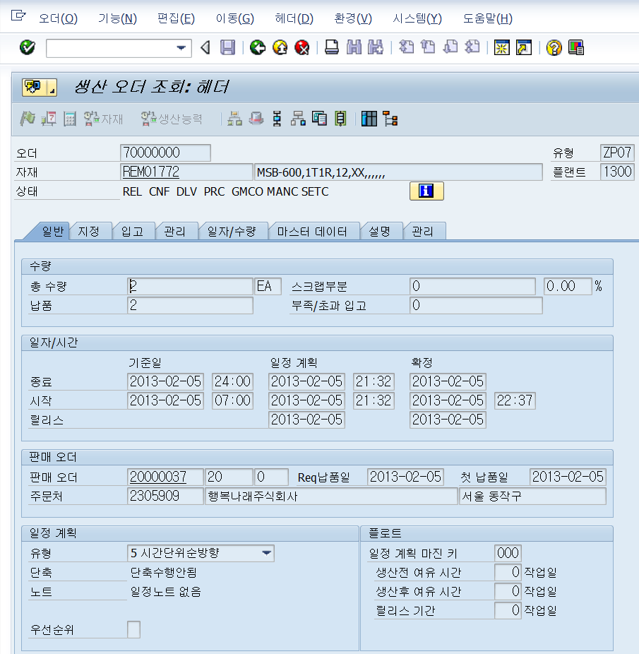
메뉴 경로 | 생산 관리-생산 계획-생산 오더-정보 시스템-생산 오더 정보 시스템
트랜잭션 코드 | COOIS
트랜잭션 명 | 생산 정보 시스템
[Memo]
실행하면 다음과 같은 화면이 생성 됩니다
1
1
판매 오더를 Click, 생산 오더 조회 화면이 생성
됩니다
Click하면 다음장의 화면이 생성 됩니다

Slide 23
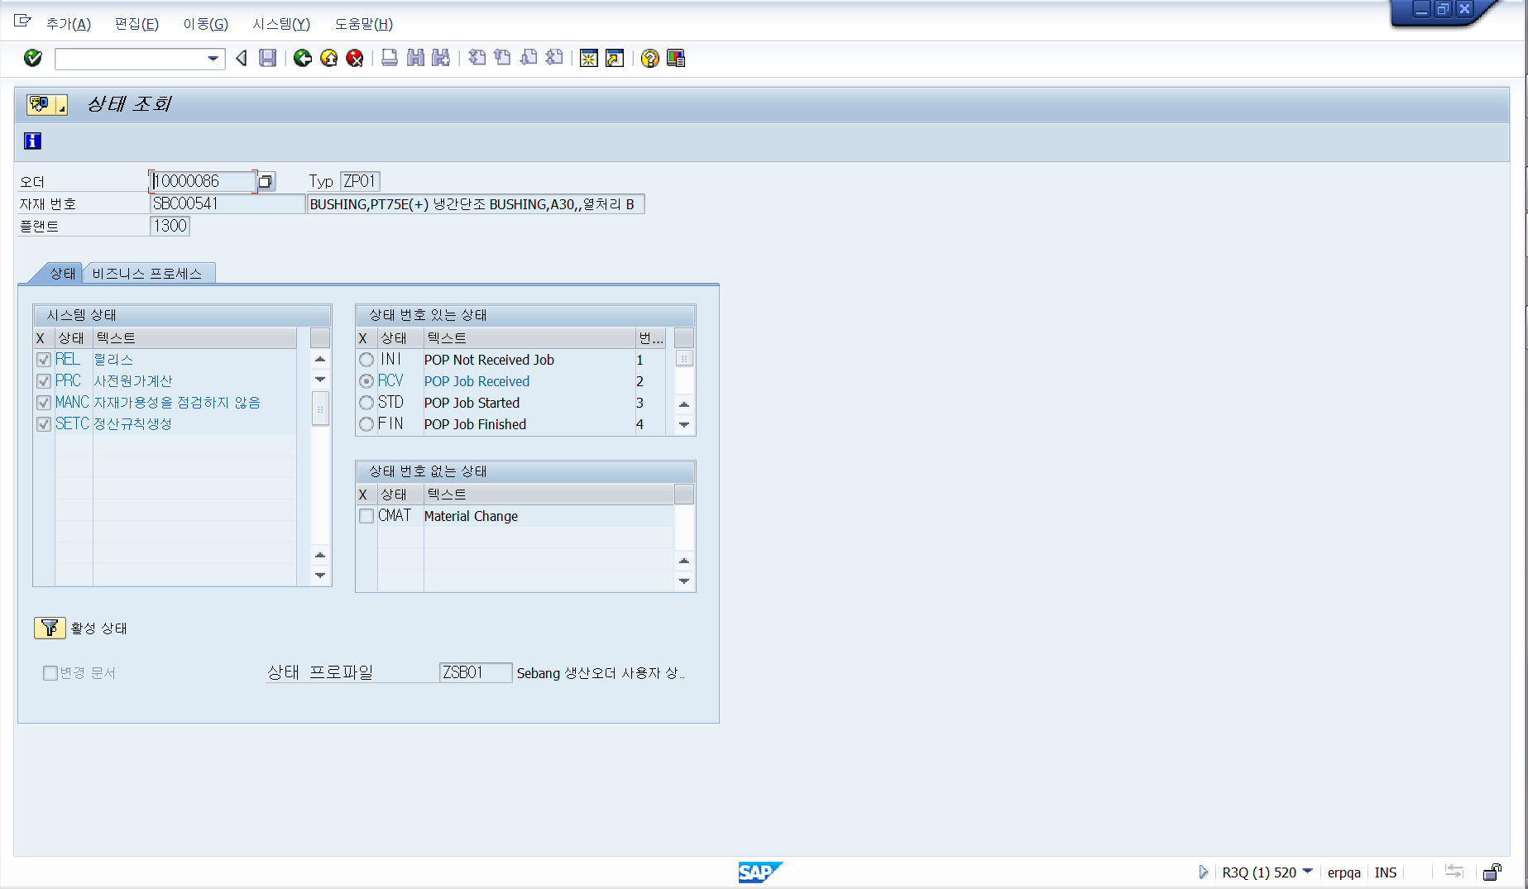
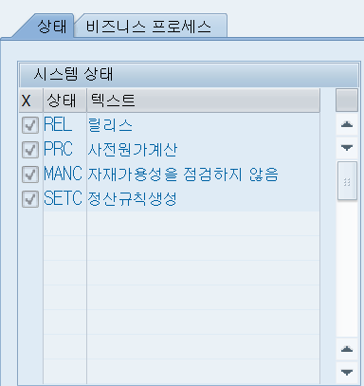
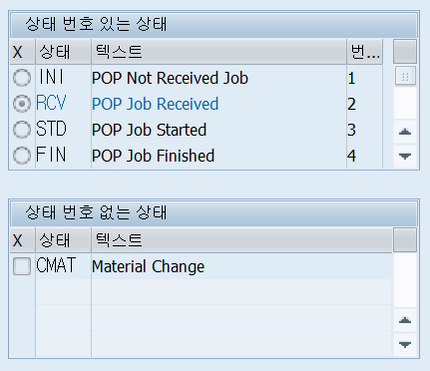
메뉴 경로 | 생산 관리-생산 계획-생산 오더-정보 시스템-생산 오더 정보 시스템
트랜잭션 코드 | COOIS
트랜잭션 명 | 생산 정보 시스템
[Memo]
오더의 진행 상태를 확인 가능 합니다
1
오더 시스템 상태
1
2
작업 오더에 대한 기초
정보
2
오더 시스템 상태
INI:POP 릴리즈 전 상태
RCV:POP 릴리즈 상태
STD:POP 작업 스타트
FIN:POP 작업 종료
자재 변경 시 Check

Slide 24
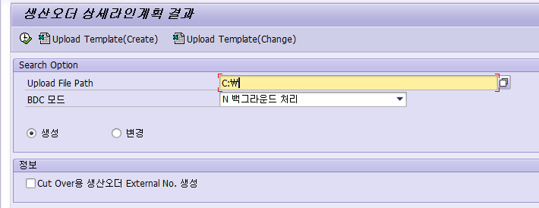
메뉴 경로 | 생산 관리-생산 계획-생산 오더-정보 시스템-생산 오더 정보 시스템
트랜잭션 코드 | ZPPC0120
트랜잭션 명 | 생산오더 상세라인계획 결과
1. 생산오더 상세라인 계획 결과 | Upload Template (Create/Change) 1) 처음으로 상세계획을 생성시에는 Create Template을 다운 받는다. 2) 기 수립된 상세계획을 변경시에는 Change Template 다운받는다. 2. 다운로드 받은 템플릿을 작성한 후 파일을 불러와서 실행을 클릭한다.
[Memo]

Slide 25
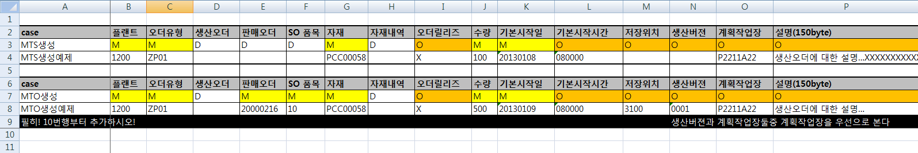
메뉴 경로 | 생산 관리-생산 계획-생산 오더-정보 시스템-생산 오더 정보 시스템
트랜잭션 코드 | ZPPC0120
트랜잭션 명 | 생산오더 상세라인계획 결과
1. 생산오더 상세라인 계획 결과 _ 생성
※ M : maintenance (필수유지보수값, 노란색 필드) , D : display (조회뷰, 흰색필드) , O : option (선택입력, 주황색필드) 1. MTS M : 플랜트 / 오더유형 / 자재 / 수량 / 기본시작일 O : 오더릴리즈 / 기본시작시간 / 저장위치 / 생산버전 / 계획작업장 / 설명 D : 생산오더 넘버 / 자재 내역 / 판매오더/ 품목 2 . MTO M : 플랜트 / 오더유형 / 판매오더 /품목 / 자재 / 수량 / 기본시작일 O : 오더릴리즈 / 기본시작시간 / 저장위치 / 생산버전 / 계획작업장 / 설명 D : 생산오더 넘버 / 자재 내역 ※1. 오더릴리즈는 “X “ 표시하면 생성후 즉시 릴리즈까지 완료 ※2. 생산버전 및 계획작업장은 Optional 필드이나 생산버전/계획작업장 중 둘다 입력시에는 계획작업자을 우선으로 본다. 창원은 버전으로 생산오더 업로드 계획이며, 광주는 Alt 라인이 많아 생산버전으로 실제 라인을 찾기가 어려움이 많아 계획작업장으로 생산오더 업로드 계획 ※3. 오더 생성 관련 실제 데이터는 10번 행부터 데이터를 작성한다.

Slide 26
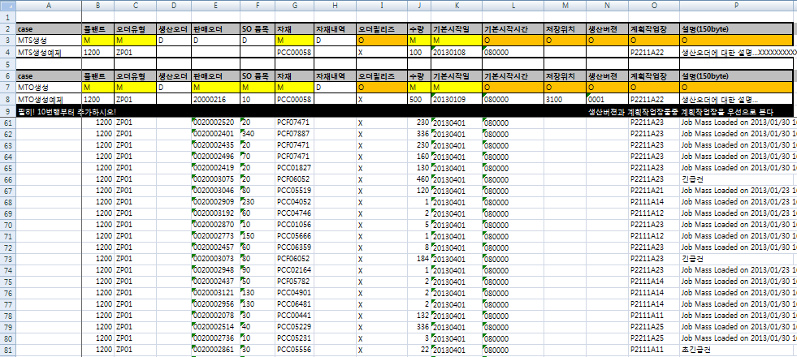
메뉴 경로 | 생산 관리-생산 계획-생산 오더-정보 시스템-생산 오더 정보 시스템
트랜잭션 코드 | ZPPC0120
트랜잭션 명 | 생산오더 상세라인계획 결과
1. 생산오더 상세라인 계획 결과_생성
M : maintenance (필수유지보수값, 노란색 필드) , D : display (조회뷰, 흰색필드) , O : option (선택입력, 주황색필드)

Slide 27
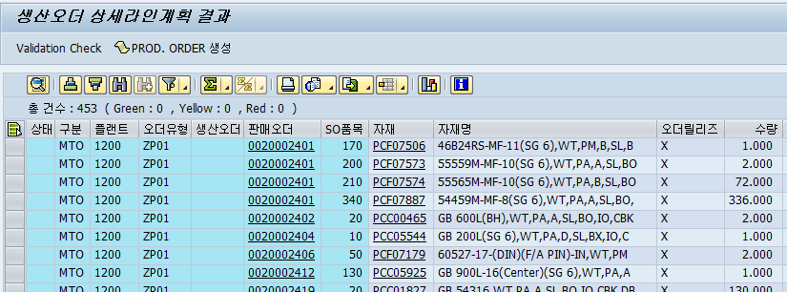
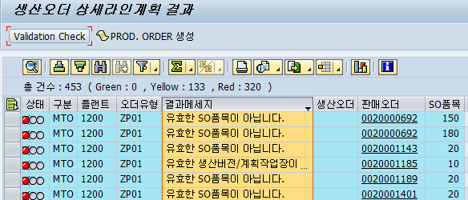
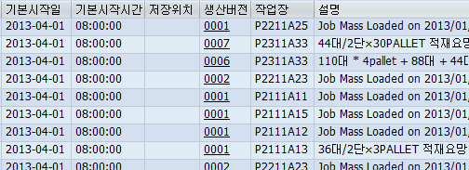
메뉴 경로 | 생산 관리-생산 계획-생산 오더-정보 시스템-생산 오더 정보 시스템
트랜잭션 코드 | ZPPC0120
트랜잭션 명 | 생산오더 상세라인계획 결과
1. 생산오더 상세라인 계획 결과_생성 | 1. 템플릿 작성 후 생성 실행하면 좌측과 같은 화면 뷰 전체 선택후 Validation check 후 하기와 같은 check결과 메시지 확인 및 처리 1) 유효한 so 품목이 아닙니다.(기반영오더 및 s/o취소등) 2) 유효한 생산버전/계획장이 없습니다.(버전없음 및 계획작업장 유지보수 안됨. 3. Validation check 이상없을시 클릭. 4. 오더생성 결과 메시지 확인 5. POP I/F 확인.
[Memo]

Slide 28
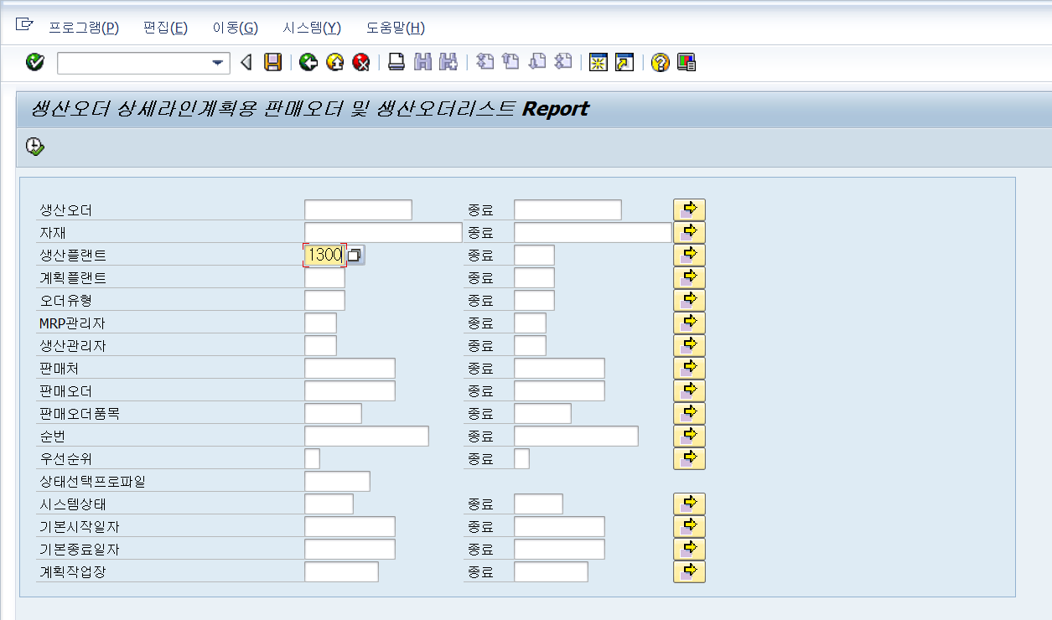
메뉴 경로
트랜잭션 코드 | ZPPR0040
트랜잭션 명 | 생산 오더 상세 라인 계획용 판매 오더 및 생산 오더 리포트
[Memo]
3. MPS 실행 후 소요 자재에 대한 LIST
1
항목 선택(전체 선택)
2
Down-load를 클릭하여 Excel로 다운 로드

Slide 29
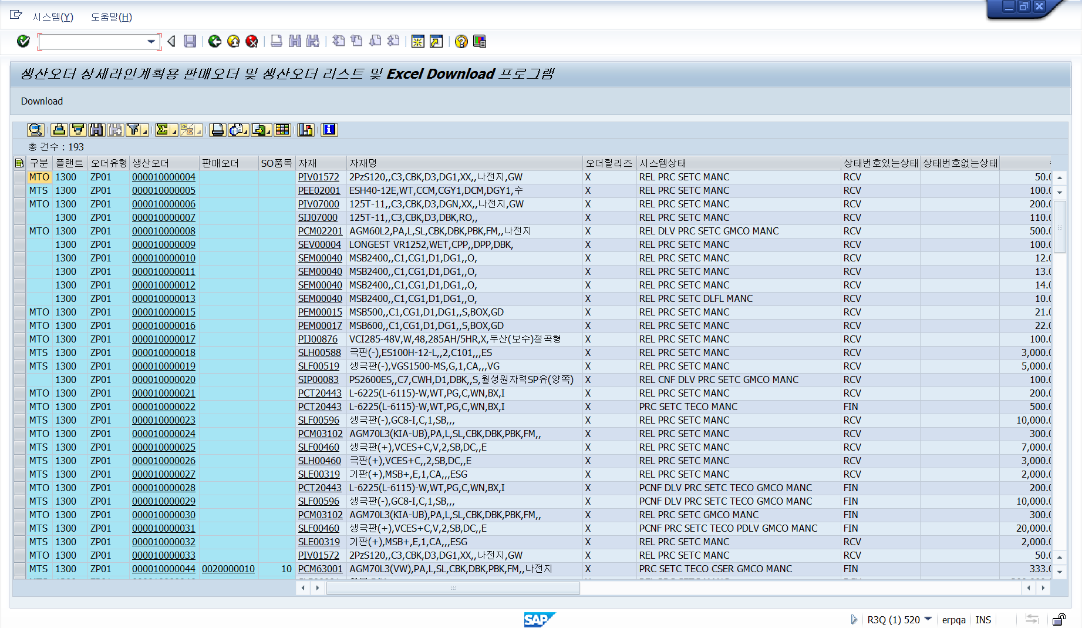
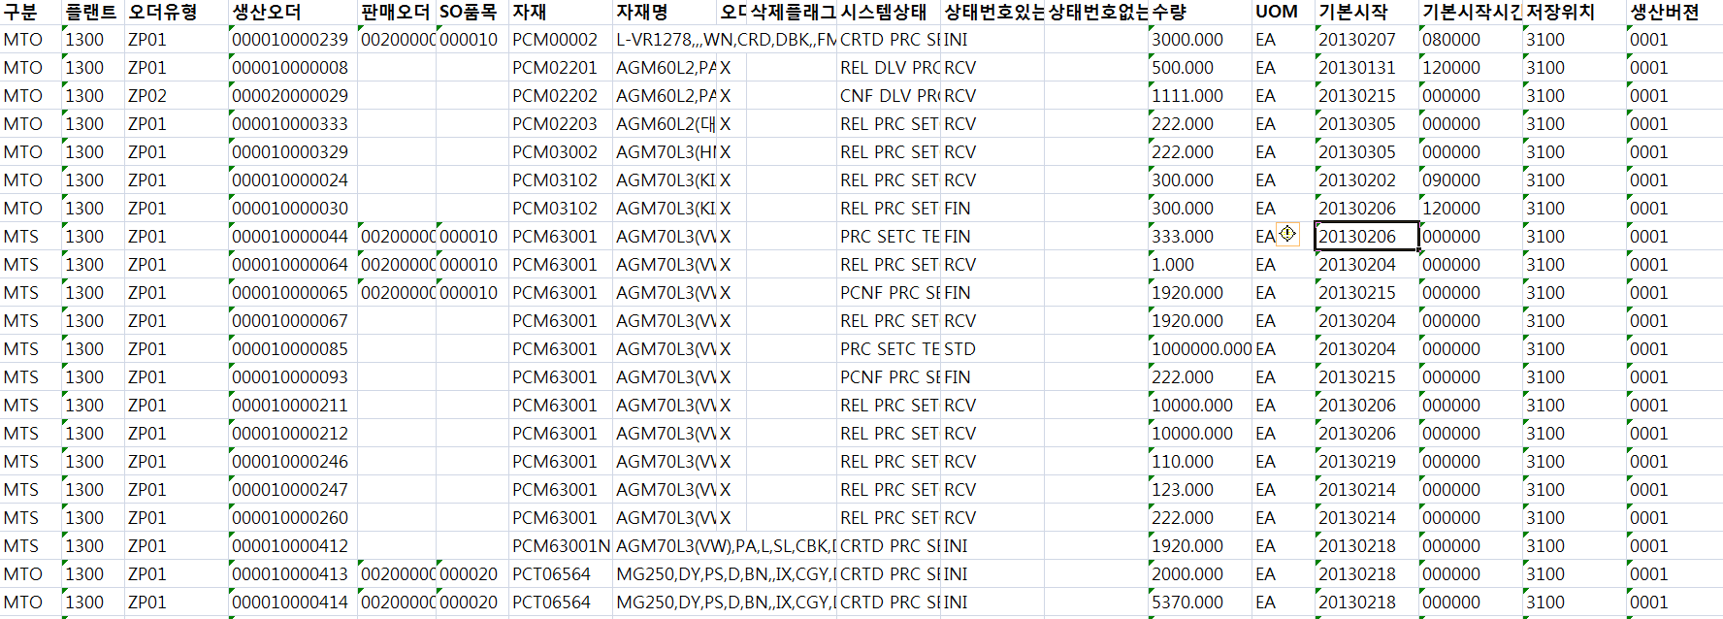
메뉴 경로
트랜잭션 코드 | ZPPR0040
트랜잭션 명 | 생산 오더 상세 라인 계획용 판매 오더 및 생산 오더 리포트
[Memo]
1
항목 선택(전체 선택)
2
2
Down-load를 클릭하여 Excel로 다운 로드
(전체 생산 오더와 판매 오더를 다운 로드)
1

Slide 30
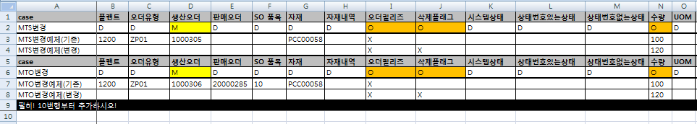
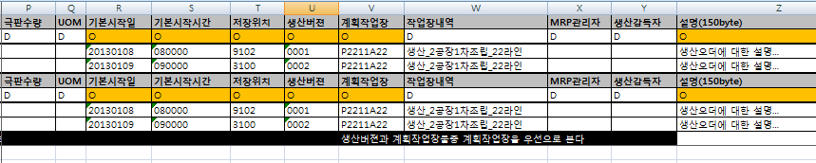
메뉴 경로 | 생산 관리-생산 계획-생산 오더-정보 시스템-생산 오더 정보 시스템
트랜잭션 코드 | ZPPC0120
트랜잭션 명 | 생산오더 상세라인계획 결과
1. 생산오더 상세라인 계획 결과 _변경
※ M : maintenance (필수유지보수값, 노란색 필드) , D : display (조회뷰, 흰색필드) , O : option (선택입력, 주황색필드) 1. MTS / MTO M : 생산오더 O : 오더릴리즈 / 삭제플래그 / 수량 / 기본시작일 / 기본시작시간 / 저장위치 / 생산버전 / 계획작업장 / 설명 D : 플랜트 / 오더유형 / 판매오더 / 품목 / 자재 / 자재내역 / 시스템상태 / 상태번호있는상태 / 상태번호없는 상태 / UOM / 극판수량/ UOM / 작업장내역/ MRP관리자 / 생산감독자 2. ZPPR0040 에서 다운로드 받은 엑셀파일을 기준으로 Option 필드값을 변경하여 엑셀 작성.

Slide 31
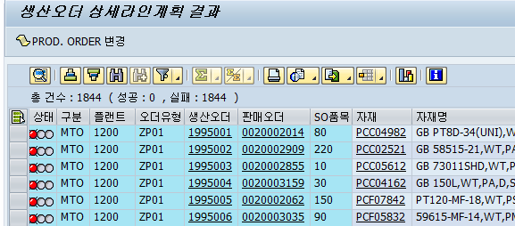
메뉴 경로 | 생산 관리-생산 계획-생산 오더-정보 시스템-생산 오더 정보 시스템
트랜잭션 코드 | ZPPC0120
트랜잭션 명 | 생산오더 상세라인계획 결과
1. 생산오더 상세라인 계획 결과_변경 | 1. 좌측 변경 엑셀파일 실행 결과 화면 으로 각 필드값 확인 2. 클릭 생산오더 변경. 3 . 오더변경 결과 메시지 확인 4. POP I/F 확인.
[Memo]

